Slide 1
Pobreza, desigualdad y Objetivos del Milenio en América Latina
Nora Lustig
Universidad de Tulane
Club Rotario de Escobar
Buenos Aires, Argentina
29 de agosto, 2011

Slide 2
¿Dónde estamos? ¿Cómo vamos?
Avances: La región latinoamericana ha experimentado progreso en materia de crecimiento, empleo, pobreza y desigualdad, sobre todo en esta década.
Desafíos: ¿Es suficiente el progreso?¿Continuará?
  Para determinar si es suficiente necesitamos establecer parámetros: 1. los Objetivos de Desarrollo del Milenio; 2. compararnos con otras regiones
  Progreso es insuficiente en varias dimensiones y no está claro si podrá continuar dadas algunas tendencias

Slide 3
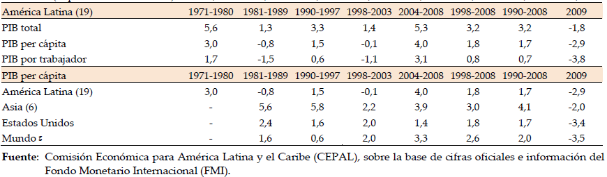

Slide 4
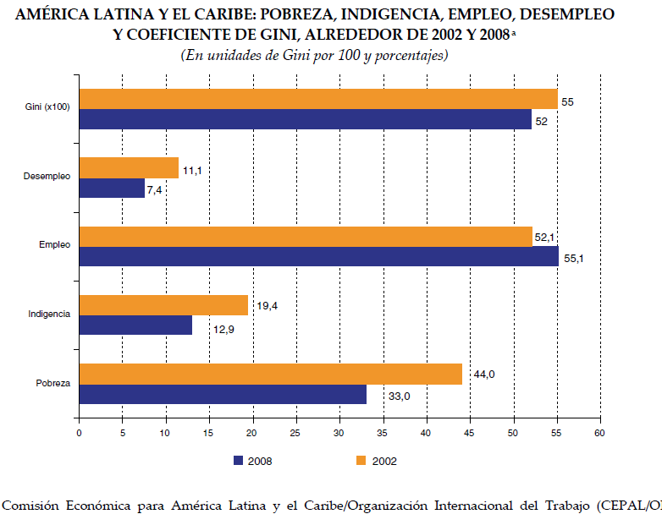
Avances:Objetivos de Desarrollo del Milenio (ODM)

Slide 5
Objetivos de Desarrollo del Milenio (ODM)
Compromiso adoptado en la Asamblea General de la ONU en 2000.
Son 8 ODM en total; de los cuales:
  Pobreza: reducir a la mitad la proporción de la población en extrema pobreza entre 1990 y 2015.
  Educación: Universalización de la educación primaria para el 2015.
  Salud:
    Reducir en 2/3 la mortalidad infantil y de menores de 5 años entre 1990 y 2015.
    Reducir en ¾ la mortalidad materna entre 1990 y 2015.

Slide 6
Avances: Objetivos de Desarrollo del Milenio (ODM): POBREZA
  ODM: Reducir a la mitad la proporción de la población en extrema pobreza entre 1990 y 2015.
  La región en su conjunto avanza a un ritmo adecuado. Los países para los cuales el grado de avance es mayor a 72 por ciento (tiempo transcurrido a partir de 1990) son para los cuales el progreso ha sido suficiente.

Slide 7
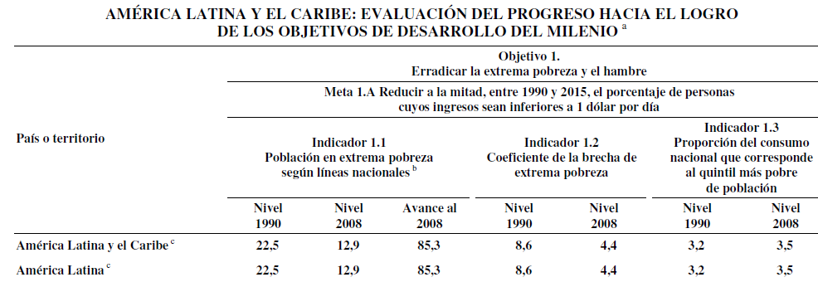

Slide 8
Avances: Objetivos de Desarrollo del Milenio (ODM): EDUCACIÓN
  ODM: Universalización de la educación primaria y paridad de género para el 2015.
  El grado de avance es satisfactorio en la mayor parte de los países tanto para la universalización de la primaria como la paridad de género.

Slide 11
Avances: Objetivos de Desarrollo del Milenio (ODM): SALUD
  ODM:
    Reducir en 2/3 la mortalidad infantil y de menores de 5 años entre 1990 y 2015.
    Reducir en ¾ la mortalidad materna entre 1990 y 2015.
  El grado de avance en materia de mortalidad infantil es satisfactorio para la región en su conjunto y un buen número de países.

Slide 13
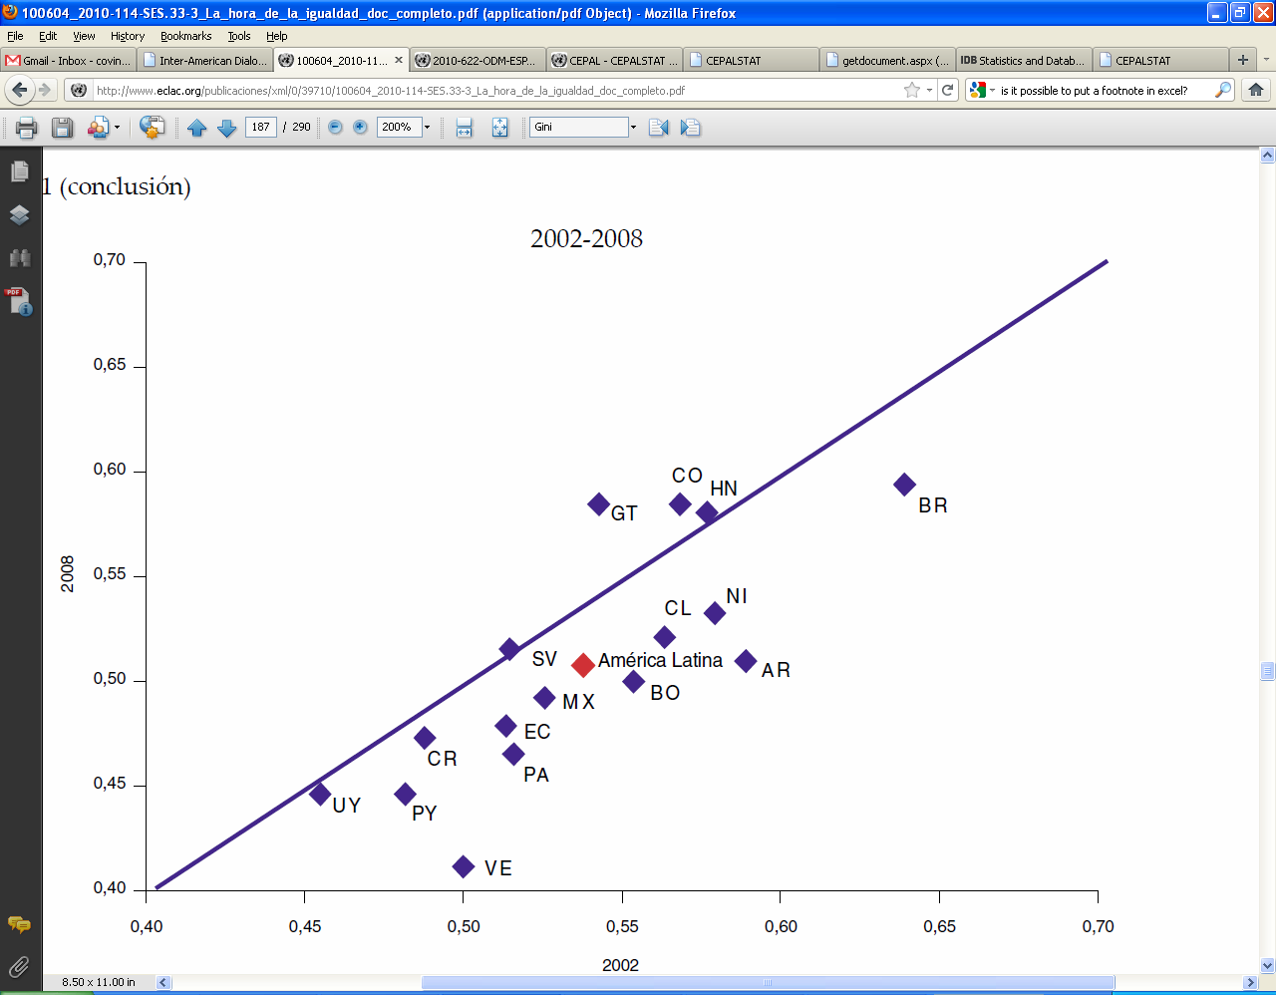
Avances: Reducción de la desigualdad (Coeficiente de Gini)

Slide 14
Los Desafíos: ODMs no alcanzados y más allá de los ODMs: POBREZA
En 11 de los 17 países para los que se cuenta con información para Latinoamérica, el ritmo de reducción de la pobreza extrema es insuficiente (inferior al 72 por ciento).

Slide 15
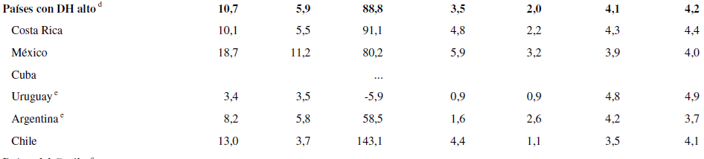

Slide 16
Los Desafíos: ODMs no alcanzados y más allá de los ODMs: POBREZA
De hecho, además, los países de AL y el Caribe presentan un exceso de pobreza: la mayoría de los países tiene una proporción mayor de personas en extrema pobreza de lo que corresponde a su nivel de ingreso por habitante.
Esto significa que, en realidad, América Latina y el Caribe deberían reducir la pobreza extrema de manera más rápida que lo establecido en el primer ODM.

Slide 17
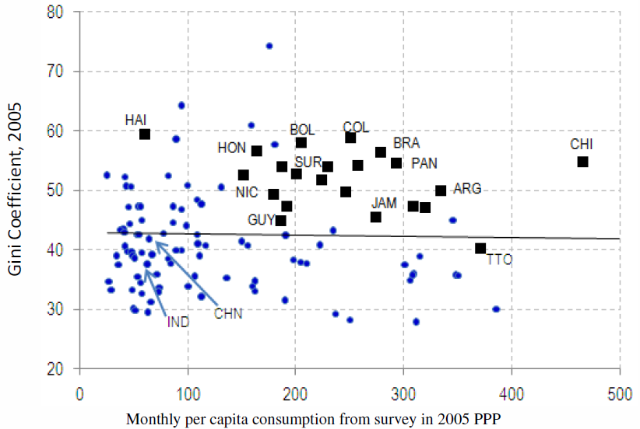
América Latina tiene un nivel de pobreza en “exceso” dado su consumo por habitante

Slide 18
Los Desafíos: ODMs no alcanzados y más allá de los ODMs: DESIGUALDAD
Sin duda, la novedad más importante de la región ha sido la caída generalizada en la desigualdad.
Los estudios disponibles indican que esto se debe principalmente a:
  la caída en la diferencia entre los salarios de la mano de obra calificada y poco calificada, consecuencia de la expansión educativa y
  las transferencias gubernamentales focalizadas en la población pobre.

Slide 19
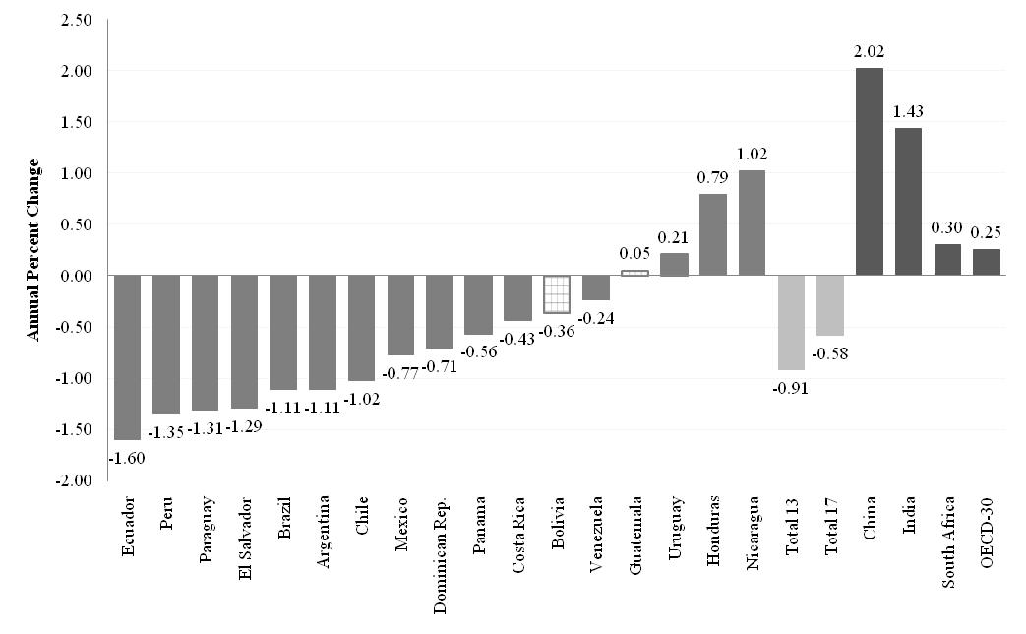
Cambio anual en el coeficiente de Gini por país: circa 2000-2008 (cambio anual en el Gini en %)

Slide 20
Los Desafíos: ODMs no alcanzados y más allá de los ODMs: DESIGUALDAD
Sin embargo, LA continúa siendo la región más desigual.
Además, la desigualdad en LA es más alta que la que corresponde a su nivel de desarrollo.
¿Continuará la caída en la desigualdad en el futuro?
  Razones para ser escépticos:

Slide 21
América Latina, la región más desigual (coeficiente de Gini circa 2004)

Slide 22
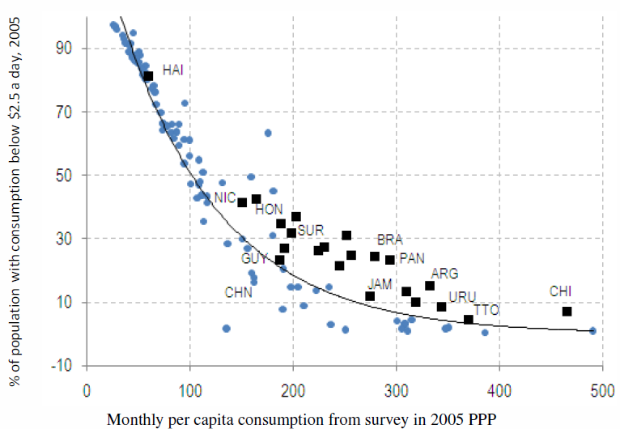
América Latina tiene un nivel de desigualdad en “exceso” dado su consumo por habitante

Slide 23
Los Desafíos: ODMs no alcanzados y más allá de los ODMs: DESIGUALDAD
¿Continuará la caída en la desigualdad en el futuro?
Razones para ser escépticos:
  Acceso a la educación post-primaria no es equitativo.
  La calidad de la educación es baja y está distribuida de manera muy desigual

Slide 24
Los Desafíos: ODMs no alcanzados y más allá de los ODMs: EDUCACIÓN
Para que la tendencia hacia la baja de la desigualdad se consolide, una condición necesaria es que
continúe la expansión educativa para aminorar cada vez más y a paso acelerado la desigualdad de oportunidades que surge de la desigualdad del acceso a educación entre grupos socioeconómicos y étnicos.
En este aspecto, la región presenta grandes desafíos.

Slide 25
Los Desafíos: ODMs no alcanzados y más allá de los ODMs: EDUCACIÓN
Por un lado, la conclusión del ciclo primario no es aún universal. En 5 de los 7 países más pobres, el ritmo de progreso no es suficiente para lograr la meta de universalización de la escuela primaria en 2015.
Peor aún, en la mayoría de los países el acceso a nivel de secundaria básica (baja secundaria) y secundaria superior (alta secundaria) es todavía bajo, sobre todo para la población más pobre.

Slide 26
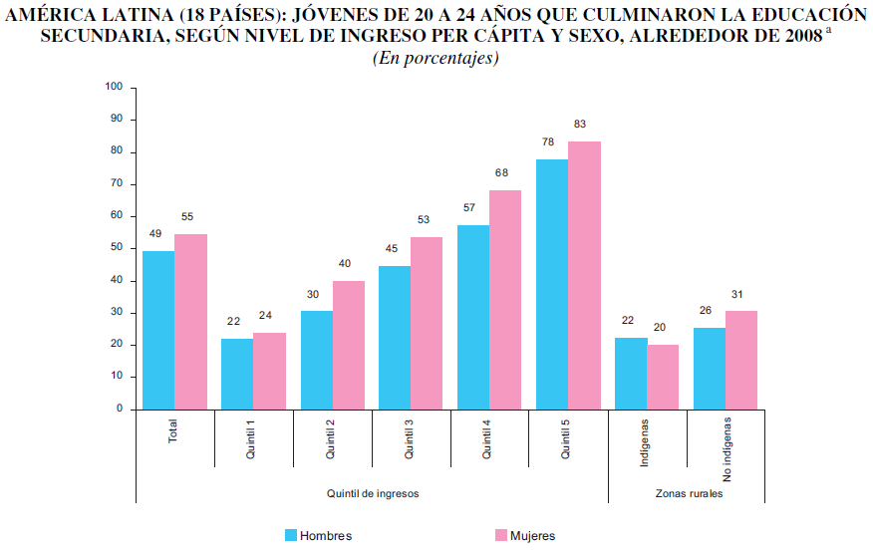

Slide 27
Los Desafíos: ODMs no alcanzados y más allá de los ODMs: EDUCACIÓN
De hecho, un problema muy serio lo representan los jóvenes entre 15 y 19 años de edad que no estudian ni trabajan (llamados “Nini”).
Se estima que este grupo representa alrededor de 9 millones de personas en la región.
Estos jóvenes son población en muy alto riesgo de caer en embarazo precoz, la drogadicción y la criminalidad.

Slide 28
Los Desafíos: ODMs no alcanzados y más allá de los ODMs: Estados poco redistributivos
El gasto público se ha vuelto más a favor de los pobres y las transferencias públicas han contribuido a la reducción de la desigualdad.
Sin embargo, los sistemas fiscales (de impuestos y transferencias directos e indirectos) redistribuyen relativamente poco.

Slide 29
Los Desafíos: ODMs no alcanzados y más allá de los ODMs: Estados poco redistributivos
Esto se debe en parte a la falta de progresividad del sistema impositivo mismo que descansa desproporcionalmente en impuestos indirectos (IVA) y relativamente poco en impuestos directos a los ingresos y la riqueza de personas físicas.
También se debe a que, a pesar de que el gasto público se tornó más pro-pobre, subsisten políticas y programas regresivos (que vuelven más desigual la distribución del ingreso) o no suficientemente progresivos (la proporción de beneficios que llega a la población no pobre es mayor que la participación de ésta en la población total).

Slide 30
La Argentina actualmente es una excepción en términos de la redistribución a través del Estado
En la Argentina, la redistribución a través de transferencias en los últimos 5 años es bastante mayor que en otros países (estudio para Argentina de Carola Pessino, Universidad Torcuato di Tella).
Dos programas son muy importantes:
  Moratoria Previsional
  Asignación Universal por Hijo
Loable pero tienen dos problemas centrales:
  Sustentabilidad financiera de la seguridad social formal.
  Costos de eficiencia por crear lo que los economistas llamamos incentivos “perversos”. Malo para el crecimiento económico futuro.

Slide 31
Los Desafíos: ODMs no alcanzados y más allá de los ODMs: SALUD
En materia de salud subsisten también fuertes desigualdades en AL.
La tasa de mortalidad infantil es significativamente superior para la población pobre y para las minorías étnicas.

Slide 32
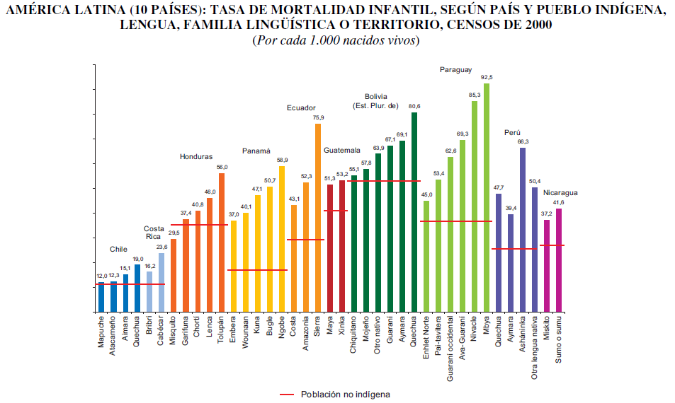

Slide 33
Los Desafíos: ODMs no alcanzados y más allá de los ODMs: SALUD
Uno de los datos más preocupantes en cuanto a los ODM de salud es el referido a la mortalidad materna.
El quinto ODM establece que la mortalidad materna debe reducirse en tres cuartas partes entre 1990 y 2015. La situación es decepcionante.
Por un lado, no existe información para un gran número de países que permita analizar la evolución a partir de 1990.
Para los que hay información a partir del 2000, se observa que en la mayoría de los casos la tasa de mortalidad materna se estancó o incluso aumentó.

Slide 35
Los Desafíos: ODMs no alcanzados y más allá de los ODMs: MORTALIDAD MATERNA
Aunque varían por país, las principales causas de mortalidad materna son enfermedad hipertensiva durante el embarazo, hemorragia durante el parto o puerperio y, en algunos países, el aborto.
Si bien en 27 de 36 países se ha logrado que el 90 por ciento de los partos sean atendidos por personal calificado, existen 9 en que no es así. Además, la atención no necesariamente es de calidad.
Por otra parte, un porcentaje de las muertes ocurre en el puerperio (42 días después del parto) cuando el grado de atención médica por personal calificado durante el parto no es indicador de atención adecuada para prevenir las muertes maternas.
Al igual que ocurre con los indicadores de educación, la mortalidad materna es más alta en los hogares y regiones más pobres de los países.

Slide 36
En suma…
Ha habido indudable progreso en muchos indicadores de pobreza, desigualdad, empleo, educación y salud.
Pero:
  Subsisten grandes disparidades entre grupos socioeconómicos y étnicos en materia de acceso a educación y salud de calidad
  La región se caracteriza por tener un exceso de pobreza extrema y desigualdad.
  Ha habido muy poco progreso en reducir la mortalidad materna
  Hay 9 millones de jóvenes entre 15 y 19 años que no estudian ni trabajan.
  La política fiscal no es suficientemente distributiva y aún cuando lo es muestra problemas de sustentabilidad y eficiencia.

Slide 37
Fuente principal de la presentación
Pobreza, desigualdad y Objetivos de Desarrollo del Milenio en América Latina y el Caribe, por Nora Lustig. Documento preparado para la Cumbre de las Américas, Cartagena de Indias, Colombia, Abril 2012 (versión Agosto 2011).
Nora Lustig es profesora del Departamento de Economía, el Centro de Estudios Latinoamericanos Roger Thayer Stone y el Centro para Políticas e Investigación Interamericanas de la Universidad de Tulane donde detenta la cátedra Samuel Z. Stone Professor of Latin American Economics. La Dra. Lustig también es investigadora no-residente del Center for Global Development y el Diálogo Interamericano en Washington, DC. Para contactar a la autora: nlustig@tulane.edu.

Slide 38
MUCHAS GRACIAS

Slide 39
Apéndice metodológico:¿Cómo se mide la concentración del ingreso o desigualdad?
El indicador más común es el llamado coeficiente de Gini.
  Cuanto más cercano al 1, mayor la concentración del ingreso o la desigualdad.
  Cuanto más cercano al cero, menor la concentración del ingreso o la desigualdad.
¿Cómo se construye el coeficiente de Gini?

Slide 40
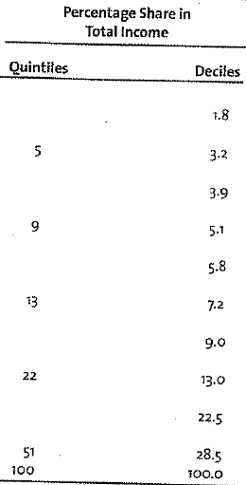
Distribución del ingreso entre quintiles y deciles: un ejemplo

Slide 41
La curva de Lorenz

Slide 42
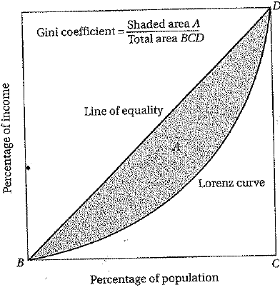
Coeficiente de Gini: área sombreada dividida entre el triángulo BCD

Slide 43
A mayor curvatura, más desigualdad

